Slide 1
SIMONA ŽIRNYTĖ, 2d klasės mokinė, respublikiniame kraštotyriniame – kūrybiniame konkurse ,,Šeimos istorija – mano istorija” laimėjo 1 vietą

Slide 2
Konkursas vyko 2014 m. vasario–rugsėjo mėnesiais.
Konkurso tikslas – skatinti mokinius domėtis savo šeimos istorija, rinkti ir sisteminti informaciją, susijusią su savo giminės praeitimi, neprarasti tapatybės visuotinės globalizacijos sūkuryje.
Konkursui pasirengti mokinei padėjo lietuvių kalbos mokytoja Drąsutė Rajunčienė.

Slide 3
Iš viso šiame konkurse dalyvavo 58 mokiniai (5–8 klasių – 46 mokiniai, 9–12 klasių – 12 mokinių) ir 30 mokytojų.
Mokinių darbus vertino VšĮ „Istorinių ir genealoginių tyrimų institutas“ istorikės genealogės Kornelija Gureckaitė ir Agata Zarunskaitė.

Slide 4
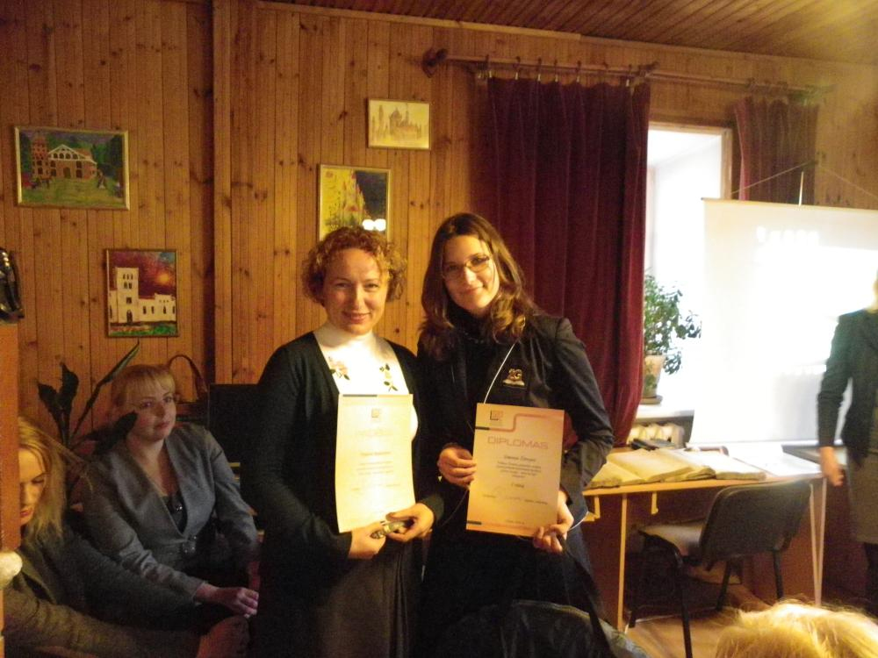

Slide 5
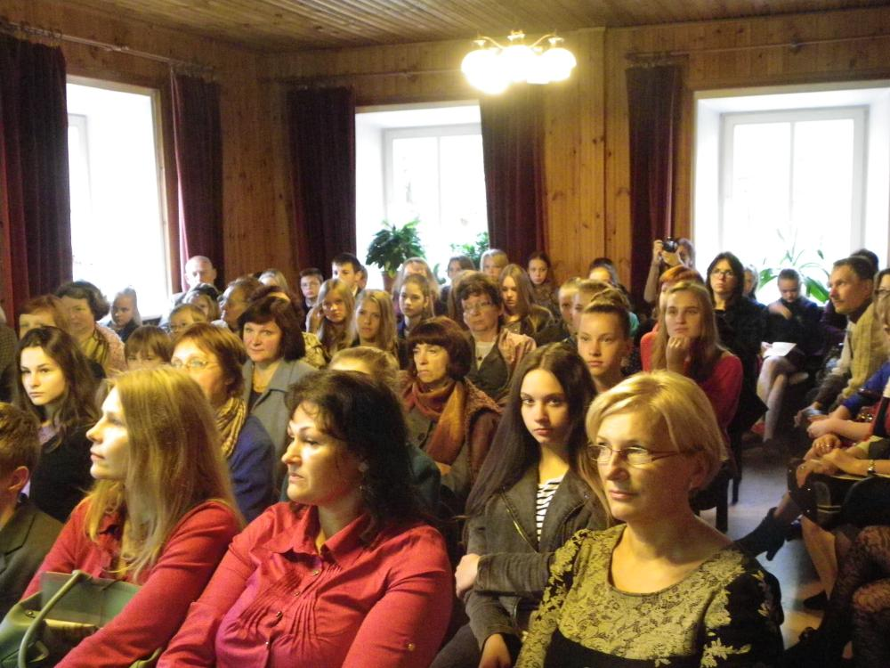

Slide 6
